Slide 1
6-мавзу: Ерни экишга тайёрлаш технологияси. Чигит экиш, ғўзани ягоналаш ва кўчат қалинлиги
РЕЖА:
1. Далани ғўзапоядан тозалаш ва ер текислаш
2. Ҳайдаш олдидан ерга органик ва минерал ўғитлар бериш
3. Кўп йиллик бегона ўтларга қарши кураш
4. Кузги шудгорлаш
5. Ерга эрта баҳорда ва экиш олдидан ишлов бериш
6. Уруғлик чигитга қўйиладиган Давлат стандарт талаблари
7. Чигитни экишга тайёрлаш ва экиш
8. Чигитни эрта ва тўлиқ ундириб олиш чоралари

Slide 2

Далани ғўзапоядан тозалаш ва ер текислаш
Ерни чигит экишга тайёрлаш «Ерни ишлаш» номи билан юритиладиган комплекс тадбирлардан иборат бўлиб, у куз-қишда ғўзапояни юлиш, ер текислаш, маҳаллий ва минерал ўғитлар солиш, кузги шудгорлаш, яхоб суви бериш, шўр ерларни ювиш, ерларни қишки-кўкламги ва экиш олдидан текислаш, чизеллаш, бороналаш ва бошқа ишларни ўз ичига олади. Келгусида ҳосилнинг тақдири, маҳсулот таннархи мана шу тадбирларнинг ўз муддатида ўтказилишига кўп жиҳатдан боғлиқдир.
Ерни экишга тайёрлаш жуда катта куч сарфлашни, масалан, пахта етиштиришга килинадиган жамики механикавий энергиянинг 40—50% и миқдорида куч сарфлашни талаб қилади. Ерни шудгорлаш олдидан ғўзапоялар 14—16 см чуқурликда юлиб олинади.

Slide 3
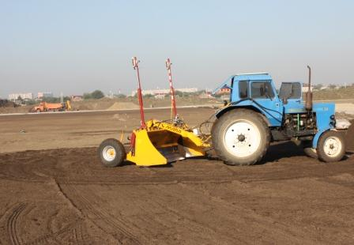
Ер текислаш
Яхши текисланган ерларда шўр ювиш, суғориш сифати яхшиланади, сув сарфи камаяди, ниҳоллар қийғос униб чиқади, қатор ораларини культивация қилишда тупроқ яхши ишланади ва ерга солинган ўғитларнинг самарадорлиги ортади.
Тажрибаларда аниқланишича, дўнг ерлардаги экинлар ҳам, паст ерлардагиси ҳам ҳосилини текис ерларда ўстирилган экинларникига қараганда камайтириб юборади.
Яхши текисланмаган участкаларда суғориш нормаси белгиланганидан 1,5—2 баравар ва ундан ҳам кўпроқ ошиб кетади, яъни гектарига 1500—2500 м³ га етади.

Slide 4
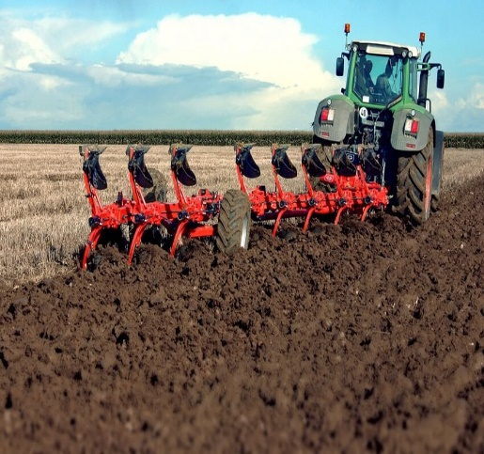
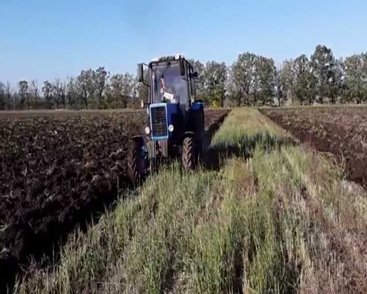
Ерни кузда шудгорлаш
Ерни кузда шудгорлаш билан тупроқнинг нам кўп сақланадиган ҳайдалма қавати юмшатилади тупроқнинг юза қатламидаги структурасиз қавати эгат тубига тушиб, тоза қаватда структура бир оз тикланади, шунингдек, зараркунанда ва касаллик қўзгатувчилар, бегона ўт уруғлари тупроқнинг чуқур қатламига кўмилади.
Ҳозирги пайтда ерни кузда шудгорлаш технологиясига қуйидаги талаблар қўйилади: ернииг ҳайдалма қаватини тўла ағдариб ҳайдаш билан унинг қатламма-қатлам жойлашишини таъминлаш. Бунда тупроқнинг 0—15 ёки 0— 20 см ли юза қавати ағдарилиб, эгат тубига ташланади ва пастки 15—30 ёки 20—40 см ли қавати эса ер бетига ағдариб чиқарилади. Ангиз қолдиқлари, берилган ўғитлар, бегона ўтларнингг илдизпоя ва уруглари ҳайдаш чуқурлигида кўмилади;

Slide 5
Кузда шудгорлаш ва унинг
ахамияти.
Ёғингарчиликлар
ҳисобига тупроқда
нам тўплаш ва
сақлаб қолиш
имконияти беради.
Кўп йиллик бегона
ўтларни 50-60%
гача
камайтиради.
Тупроқ структураси
яхшилаб, донодор
майин ҳолатга келти-
ради, тупроқ зичли-
гини камайтиради.
Кузда ўз вақтида шудгорланмаган майдонларда ер музлаб сернам бўлиб қолса, тупроқни сифатли ҳайдаб бўлмайди ва кузги шудгорга қўйилган агротехник талаблар бажарилмай, тупроқ структураси бузилиб ҳосилдорлик миқдори гектарига 3.5-7.5 центнергача камайяди.

Slide 6
Шудгорлаш чуқурлиги.
Шимолий ва ўрта зоналарда типик бўз тупроқларда ҳамда Тошкент, Самар-қанд, Сирдарё, Наманган, Фарғога, Андижон тоғолди ва Жиззах, Қашқадарё, Бухоро вилоятларининг ва Қарақалпоғистон Республикасио ўтлоқ тупроқлари кузги шудгор 30см га ўтказилади. Хоразм вилоятининг ва Қарақалпоғис-тон Республикасининг калин агро-ирригацион чўкмалари билан қопланган ўтлоқ тупроқларида 30-32см га. Андижон, Сурхондарё вилоятларининг ҳайдалма қатлами калин ерларда 35-40 см га. Мирзачўлнинг қадимдан ҳайдаладиган, сизот сувлари юза жойлашган оч бўз тупроқлар 45 см юмшатилади ва 28-30 смга ағдариб ҳайдалади. Кам унумдор, қум ва шағал қатлами мавжуд ерларда шудгор шундай чуқурликда ҳайдалиши керак.
Кузги буғдойдан бўшаган майдонлар ёзда 300-500 м3/га сув билан суғорилиб, тупроқ етилиши билан 30 смга ҳайдаш ўтказилади.

Slide 7
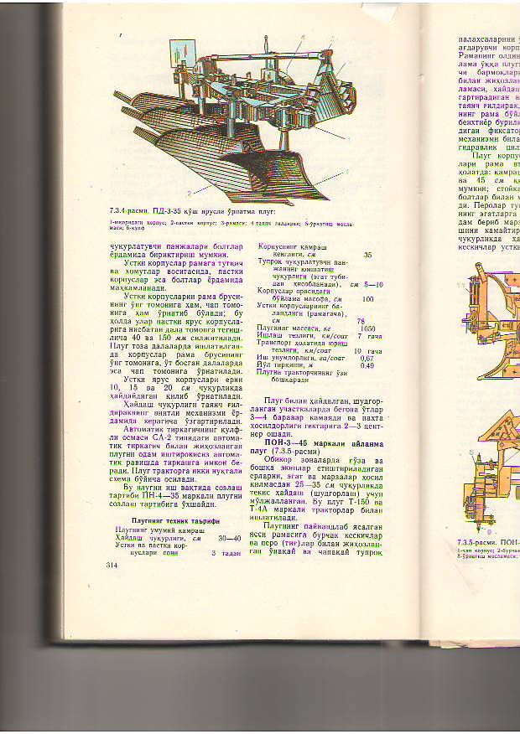
Шудгорлашни сифатли ўтказишда омочни ахамияти.
(ПЯ-3-35, ПД-3(4)-35 )

Slide 8
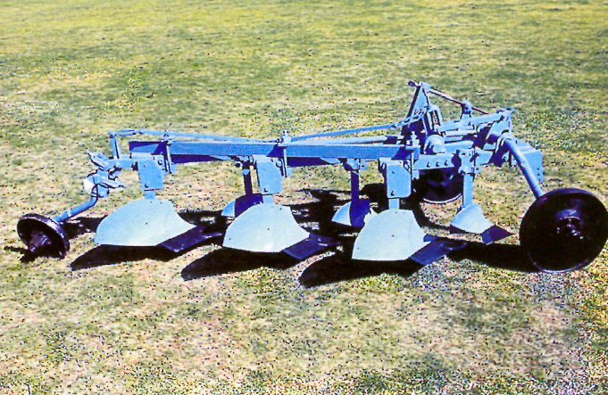
ПЯ-3-35 икки ярусли тиркама плуг ерни чуқур ҳайдашга мўлжалланган

Slide 9
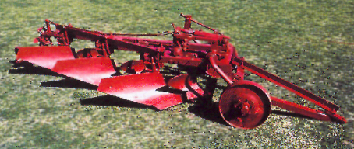
ПЯ-3-30 икки қаватли тиркамали плуг

Slide 10
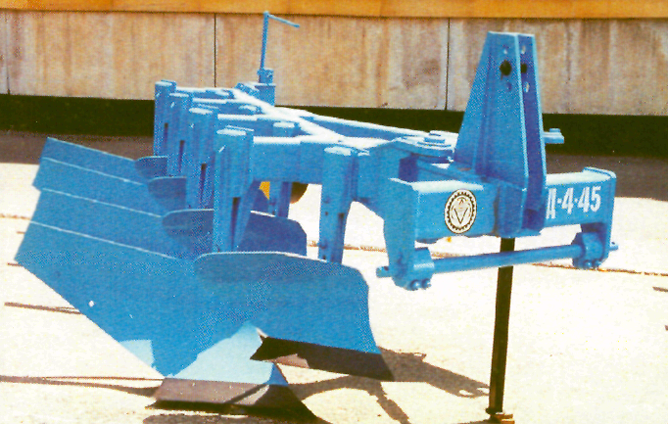
ПД-4-45 икки ярусли тўрт корпусли осма плуг, шўрланмаган тошсиз ерларни 40 см гача чукурликда ҳайдашга мўлжалланган.

Slide 11
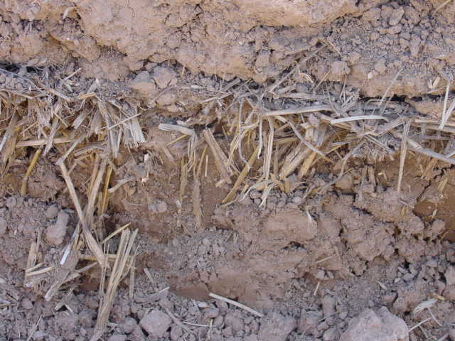

Slide 12
Шудгорлаш мудатларини пахта ҳосилдорлигига таъсири

Slide 14
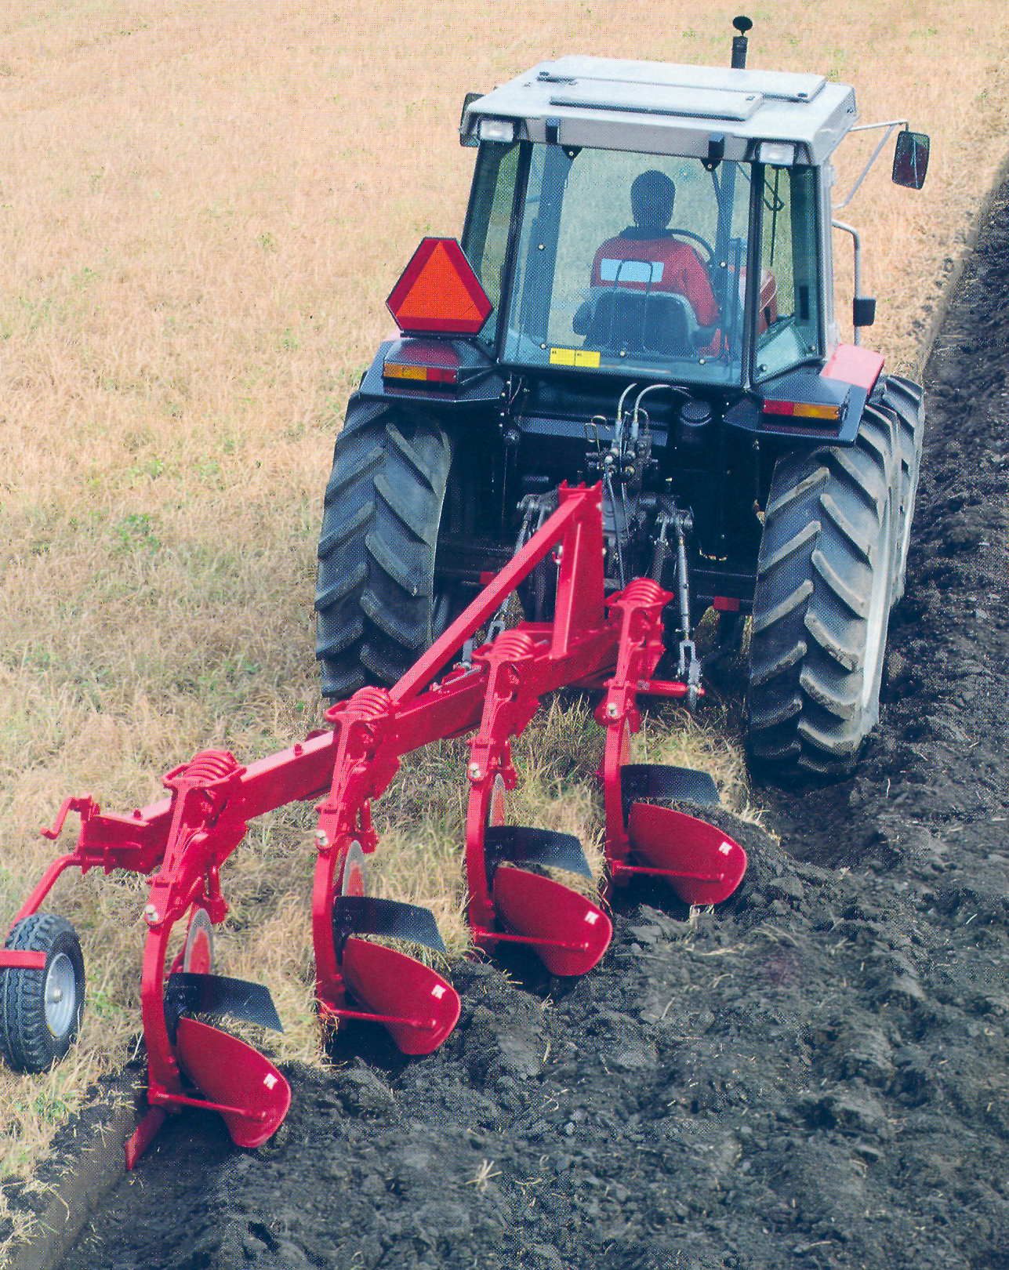
Ёзда кузги буғдойдан сўнг ҳайдаш
(сифатли ўтказиш)

Slide 15
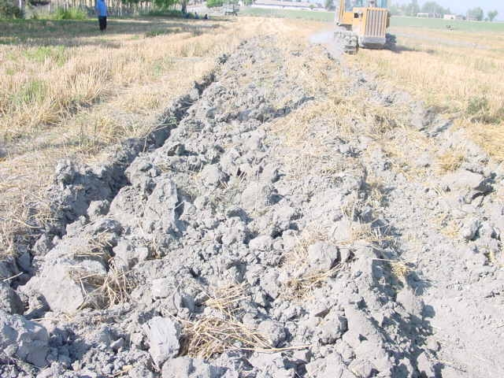
Ёзда кузги буғдойдан сўнг ҳайдаш
(сифатсиз ўтказиш)

Slide 16
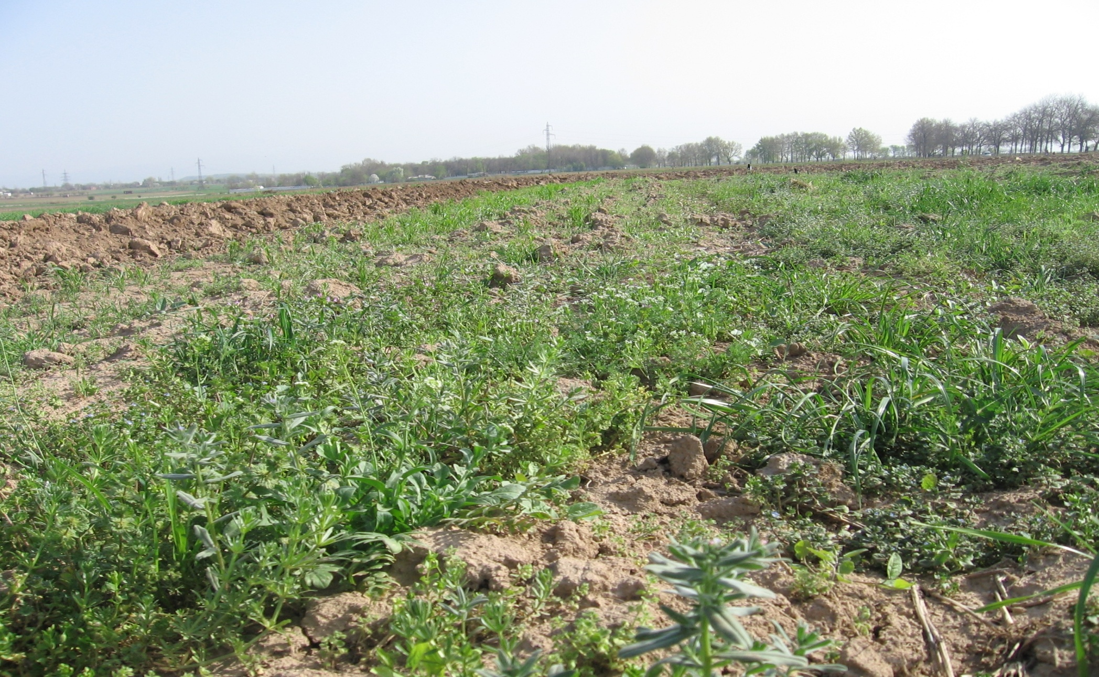
Чигит экиш олдидан далани кўриниши
(ёзда сифатсиз ҳайдаш натижасида бегона ўтлар билан зарарланиши)

Slide 17
Эрта баҳорда ишлов беришнинг асосий вазифалари, ўтказиш муддатлари ва усуллари :
-ерларни эрта баҳорда ва экиш олдидан ишлов бериш куз-кишда ва эрта баҳорда тўпланган намни узоқроқ сақлаб туриш;
-майда донодор, юмшоқ каватли тупроқ ҳосил қилиш;
-уруғни бир хил чукурликка тушишини таъминлайди,
-уларни тўлиқ ва бир текис униб чиқишини;
-бегона ўтларни қарши кураш;
-дала сатҳини текислаш;
-шўр тупроқларда эса тузларни юқорига кўтарилишига йўл кўймаслик.
Ёғингарчилик кам бўлган худудларда бороналаш февраль ойининг ўрталари ва мартнинг бошларида, бошқа худудларда мартнинг ўртаси ва учинчи ўн кунлигида ўтказилади.

Slide 18
Ерларни текислаш
Ўтказилса: | Ўтказилмаса:
-текистланган даларда қишлоқ хўжалик машиналари юқори унум билан ишлайди; -ерларнинг шўри яхши ювилади; -уруғлар бир хил чуқурликка тушади; -ниҳоллар бир текисда униб чиқади; -тўлиқ қўчат олинади; 6-7 фоиз сув тежалади. Текисланган далаларнинг ҳамма жойида намлик бир текисда тўпланади, тупроқ бир вақтда етилади, кўчат тўлиқ ундириб олинади ҳамда ғўза қатор ораларига сифатли ишлов берилади. | текисланмаган далада пастқам ерларнинг тупроғи етилгунча, бошқа жойларида нам кўтари-либ ер қуриб кетади, бундай ерларни культиватор бир хил чуқурликда юмшата олмайди, бу эса: -иш сифатини пасайтиради; -юмшатилмаган ерларда йирик йирик кесаклар пайдо бўлади; -тупроқнинг нами тез буғланади; -ўсимлик яхши ривожланмайди.

Slide 19
Ерларни текислаш
Ерларни нотекисликларини йўқотиш мақсадида капитал ва жорий текислаш ишлари олиб борилади.
КАПИТАЛ текислаш 3-4 йилда ўтказилади. ЖОРИЙ текислаш шудгор ўтказилгандан сўнг олиб борилади.
ўтказилса | ўтказилмаса
Текис майдонда сувчи бир кунда 1.5-2.0 гектарни суғоради; Текисланган майдонда чигит экиш ва қатор орасига ишлов беришда бир кунда тракторчи 1.5-2 норма бажаради; Иш уиуми ошади; -Яхши текисланган майдонларда сифатли шўр ювилади, сув сарфи камаяди, тўлиқ кўчат олинади.Суғориш ишлари сифатли ўтказилади, культивацияда майин тупроқ ҳосил қилинади; -сарф харажатлар камайяди. | -Текисланмаган майдонларда сувчи бир кунда 0.5-0,6 гектарни суғоради; - Нотекис майдонларда тракторчини белгиланган нормани бажариши кийинчилик билан бўлади; -Иш унуми пастлиги -бажариладиган агротадбирларни ўз вақтидан кечиктириб ўтказишга олиб келади; -Шўр ювиш ишлари сифатсиз ўтказилади; - Ниҳоллар шу сабабдан нотекис униб чиқади, кўчат сони камаяди; - Ҳосилдорлика салбий таъсир этади.

Slide 20
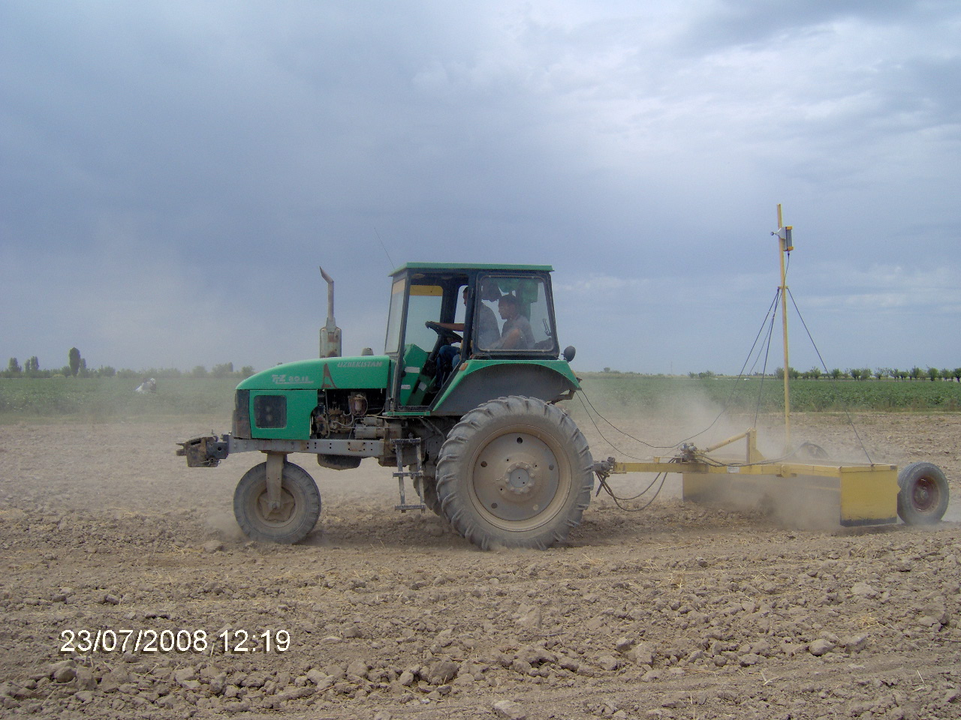
Лазер текислагич ёрдамида текислаш ишлари олиб борилмоқда
(Трактор ТТЗ-80.10 )

Slide 21
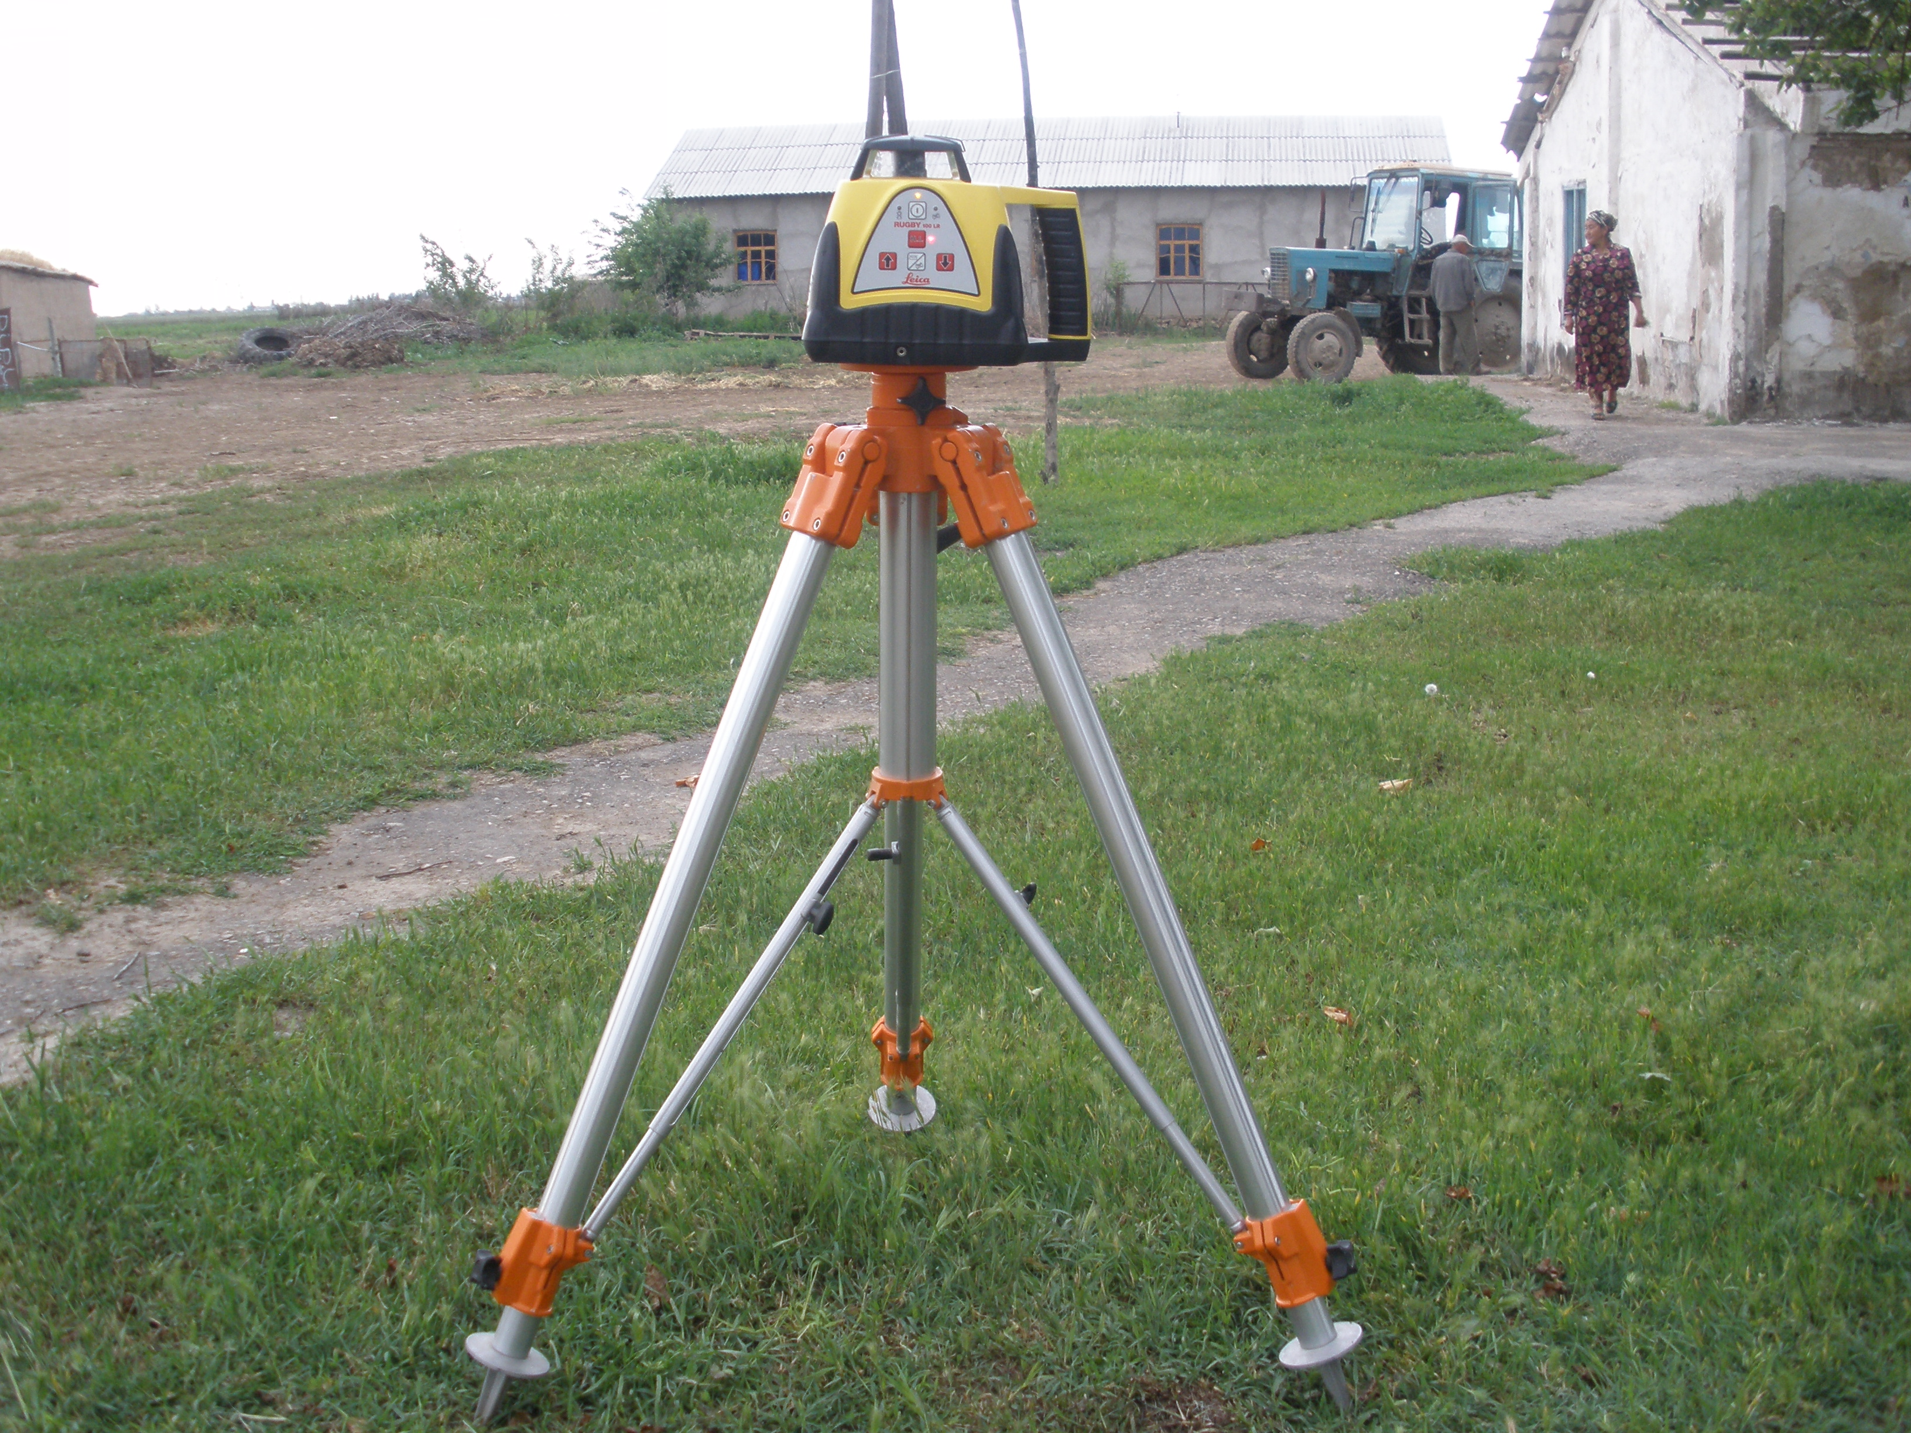
Ерни текислашда ишлатиладиган янги лазер мослама «Rugby 100LR»

Slide 22
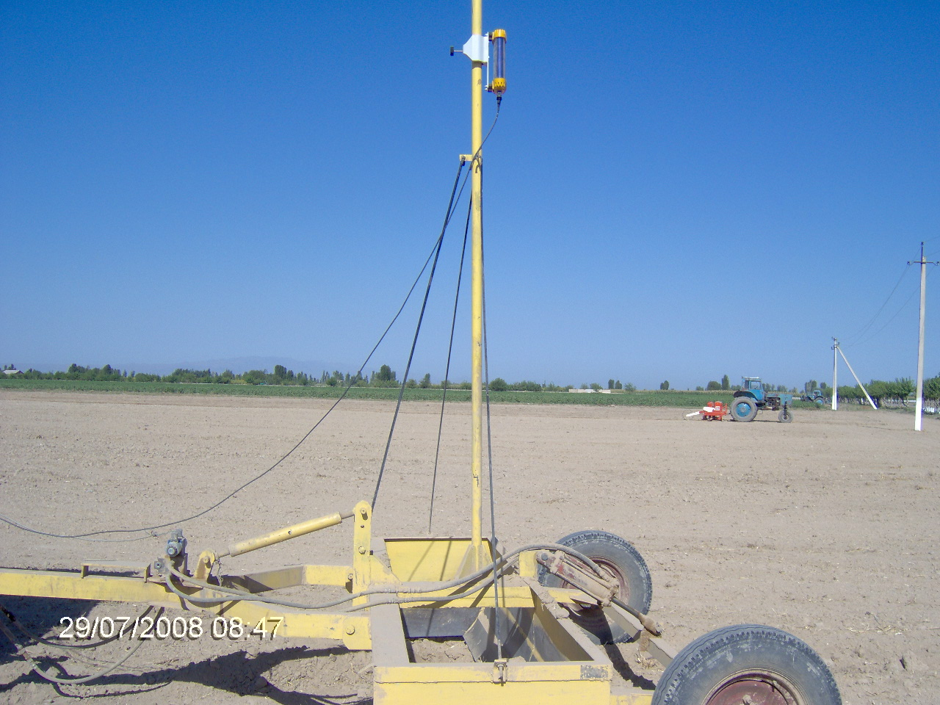

Slide 23
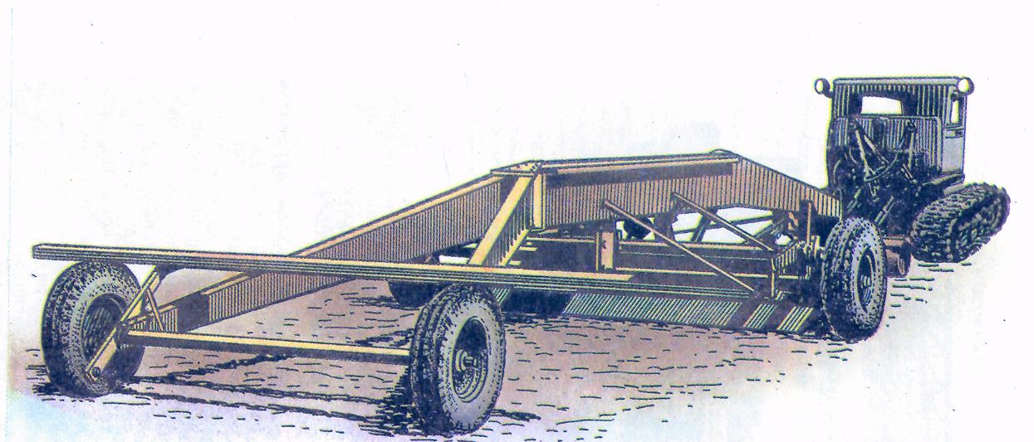
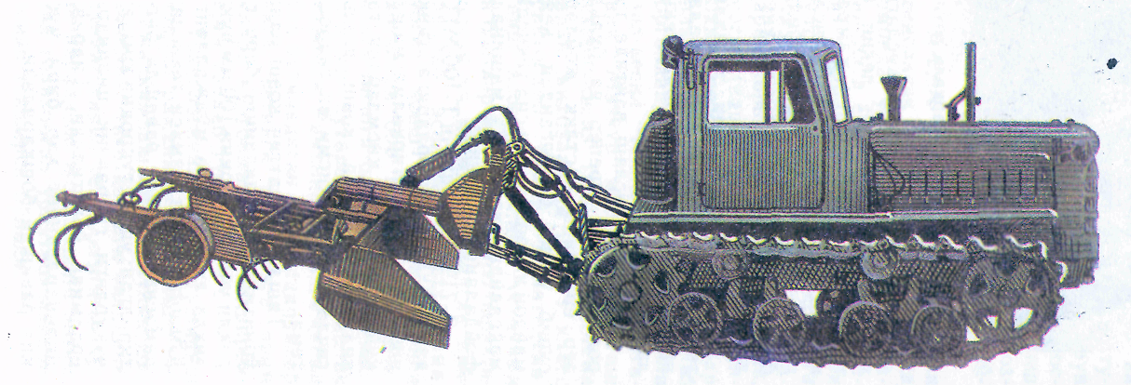
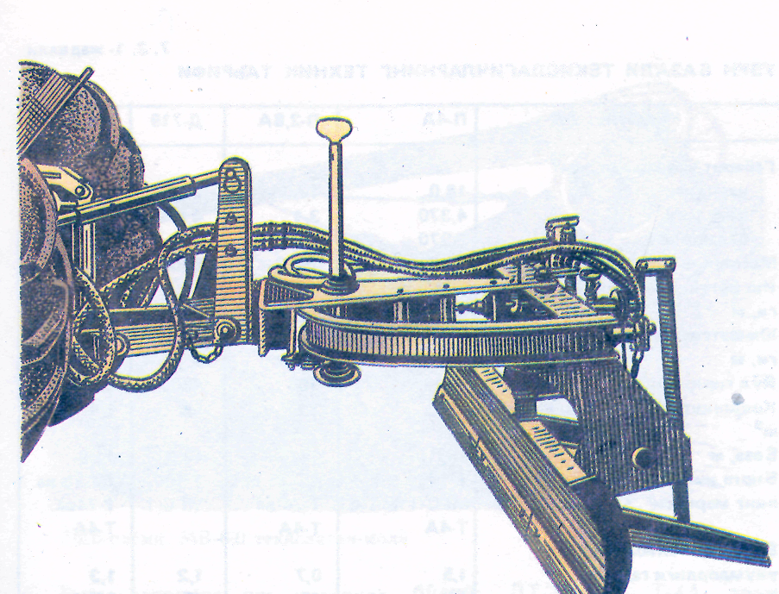
Капитал ва жорий текислашда ишлатиладиган трактор ва агрегатлар
1-расмда ПА-3 маркали узун базали текислагич;
2-расмда ГН-4 ўрнатма грейдер пичоғи;
3-расмда ГН-2.8 маркали ўрнитма грейдер пичоғи

Slide 24
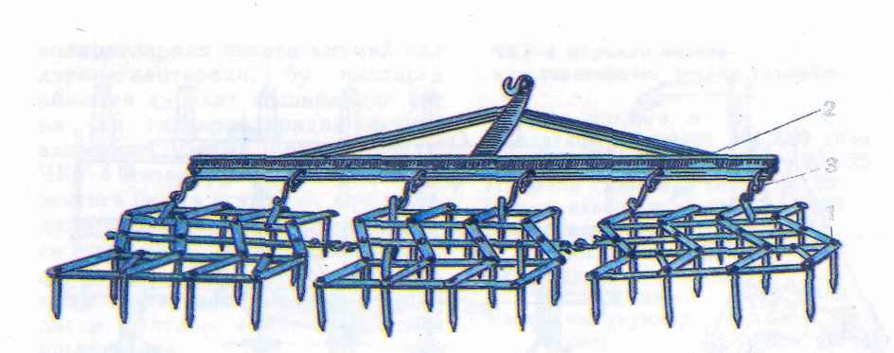
Тишли тиркалма “зиг-заг” борона

Slide 25
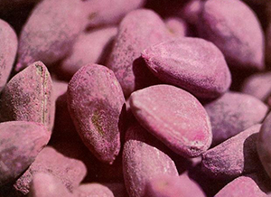
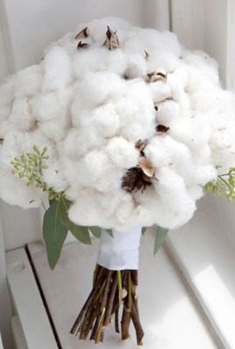
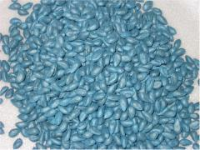
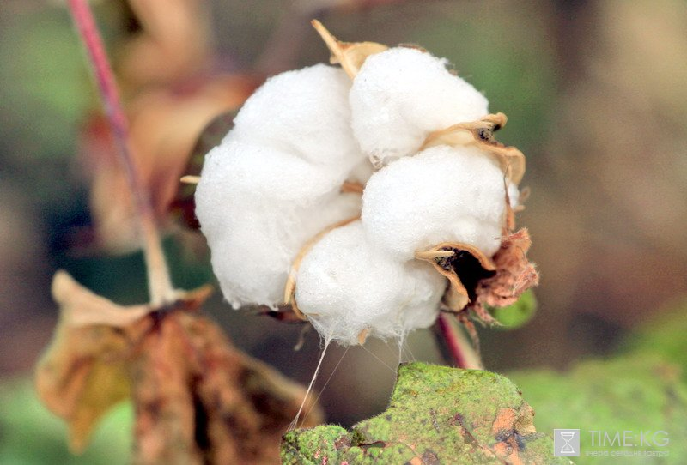
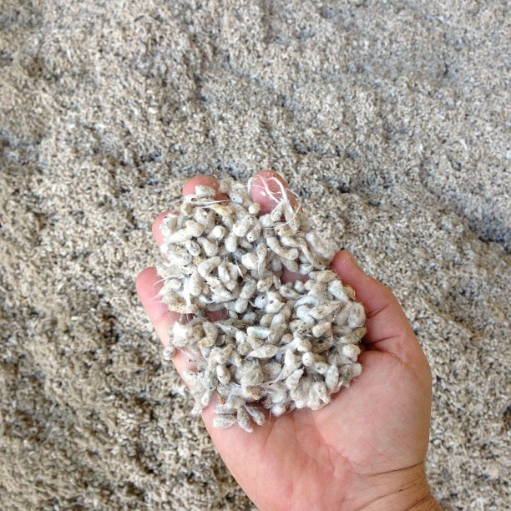

Slide 26
Чигитни экишга тайёрлаш технологияси
Пахтачиликда икки хил: тукли ва туксиз уруғлик чигитдан фойдаланилади. Экиладиган чигит давлат стандарти талабларига жавоб бериши керак. Бундай уруғлар кондицион уруғлар дейилади.
Соғлом ва униб чиқа оладиган чигитлар фоизига унинг униб чиқиш даражаси дейилади.
Униб чиқиш даражаси (унувчанлигига) қараб уруғлик чигит уч классга бўлинади:

Slide 27
Биринчи класс уруғларнинг унувчанлиги лабаратория шароитида 95 - 100 %,
Иккинчи класс уруғларнинг унувчанлиги лабаратория шароитида 90 - 94 %,
Учинчи класс 85 - 89 %.
Унувчанлиги 85 % дан паст бўлган уруғлик чигитларни экишга рухсат этилмайди.
Уруғлик чигит таркибидаги намлик қўл теримида 9 %, машина теримида эса 10 % дан ошмаслиги керак.

Slide 28
Элита уруғининг нав тозалиги-100 %,
1 репро-дукция-99 %,
2 репродукция-98 %
3 репродукция-96 % бўлиши керак.
Тукли чигитнинг устидаги қолдиқ тола миқдори ўрта толали навларида 0,8 % дан, ингичка толали ғўза навларида 0,4 % дан ошмаслиги керак.

Slide 29
Пахта заводларида тукли чигит олиш учун, джин аппаратларида аввал узун, кейин қисқа (линт) толалари ажратилади хамда касаллик ва зараркунандаларга қарши дориланади. Илдиз чириши ва кемирувчи зараркунандаларга қарши хар тонна уруғлик чигитга 10-12 кг ТИГАМ препарати СП - 3М машинасида ярим намлаш ёки суспензия пуркаш тарзида амалга оширилади. Бронокот (12 % ли кукун) 6 кг/тн гоммозга қарши қўлланилади.
Тукли чигитлар механик ва агрохимик усулларда туксизлантирилади. Хозир капсулланиб хам экилади.

Slide 30
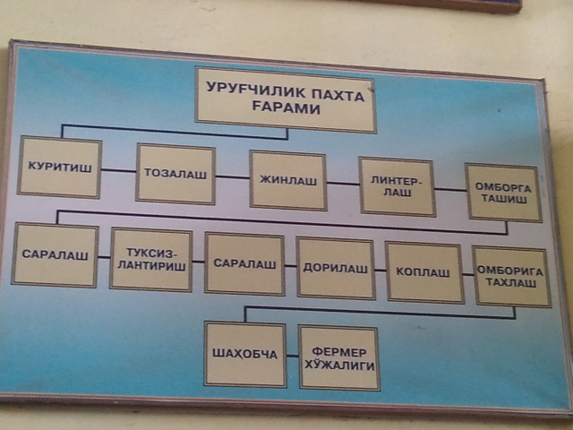
Уруғчилик заводларида амалга ошириладиган ишлар;

Slide 31
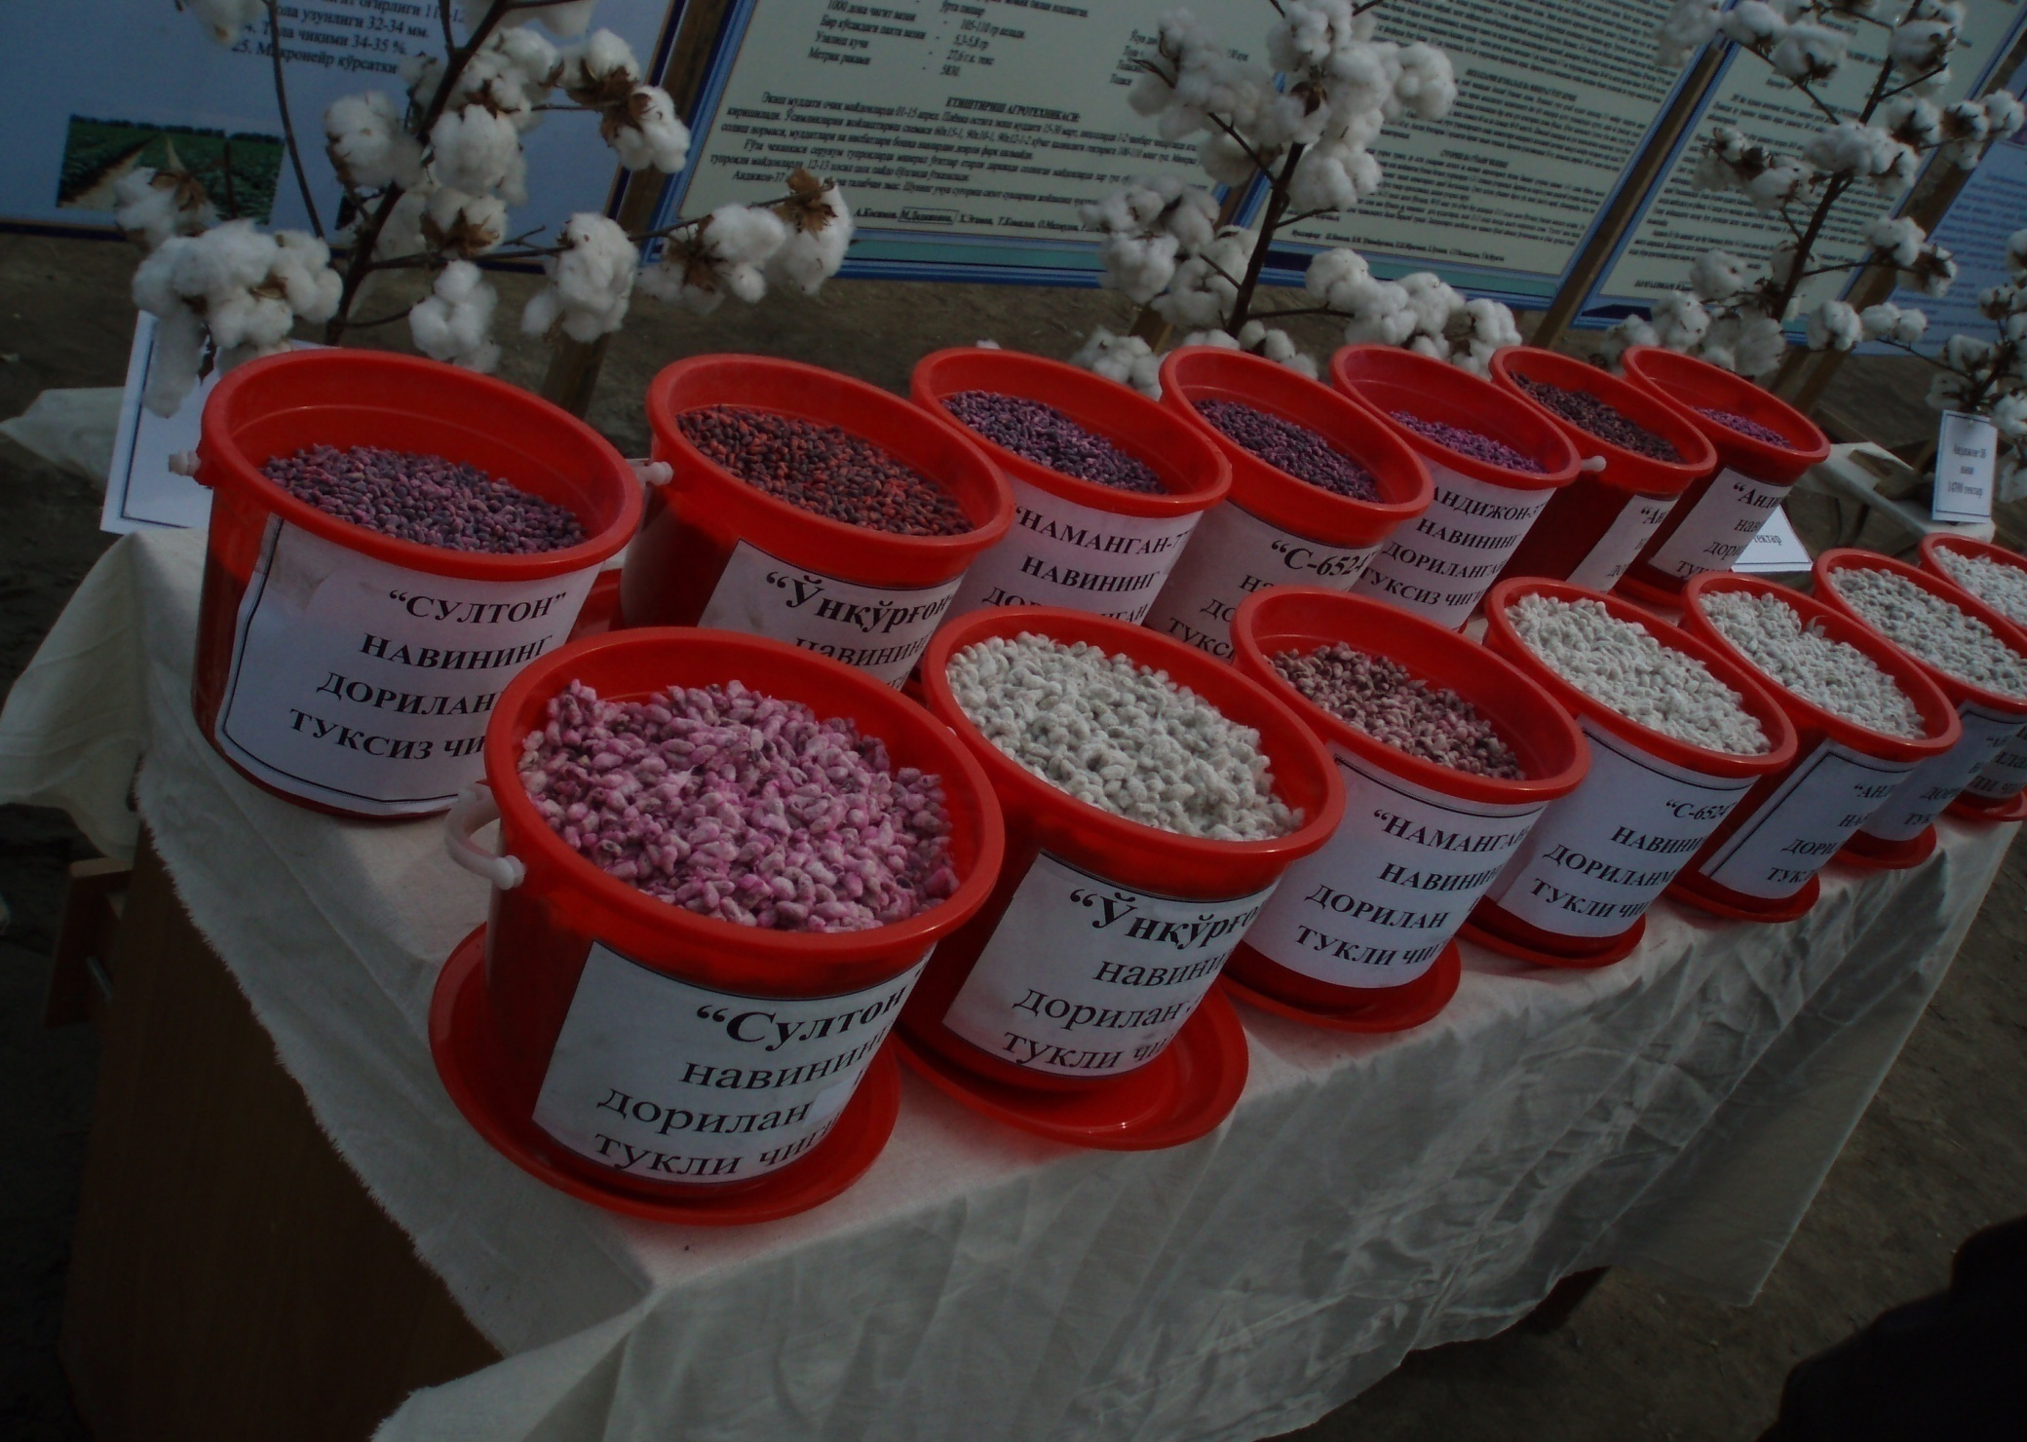

Slide 32
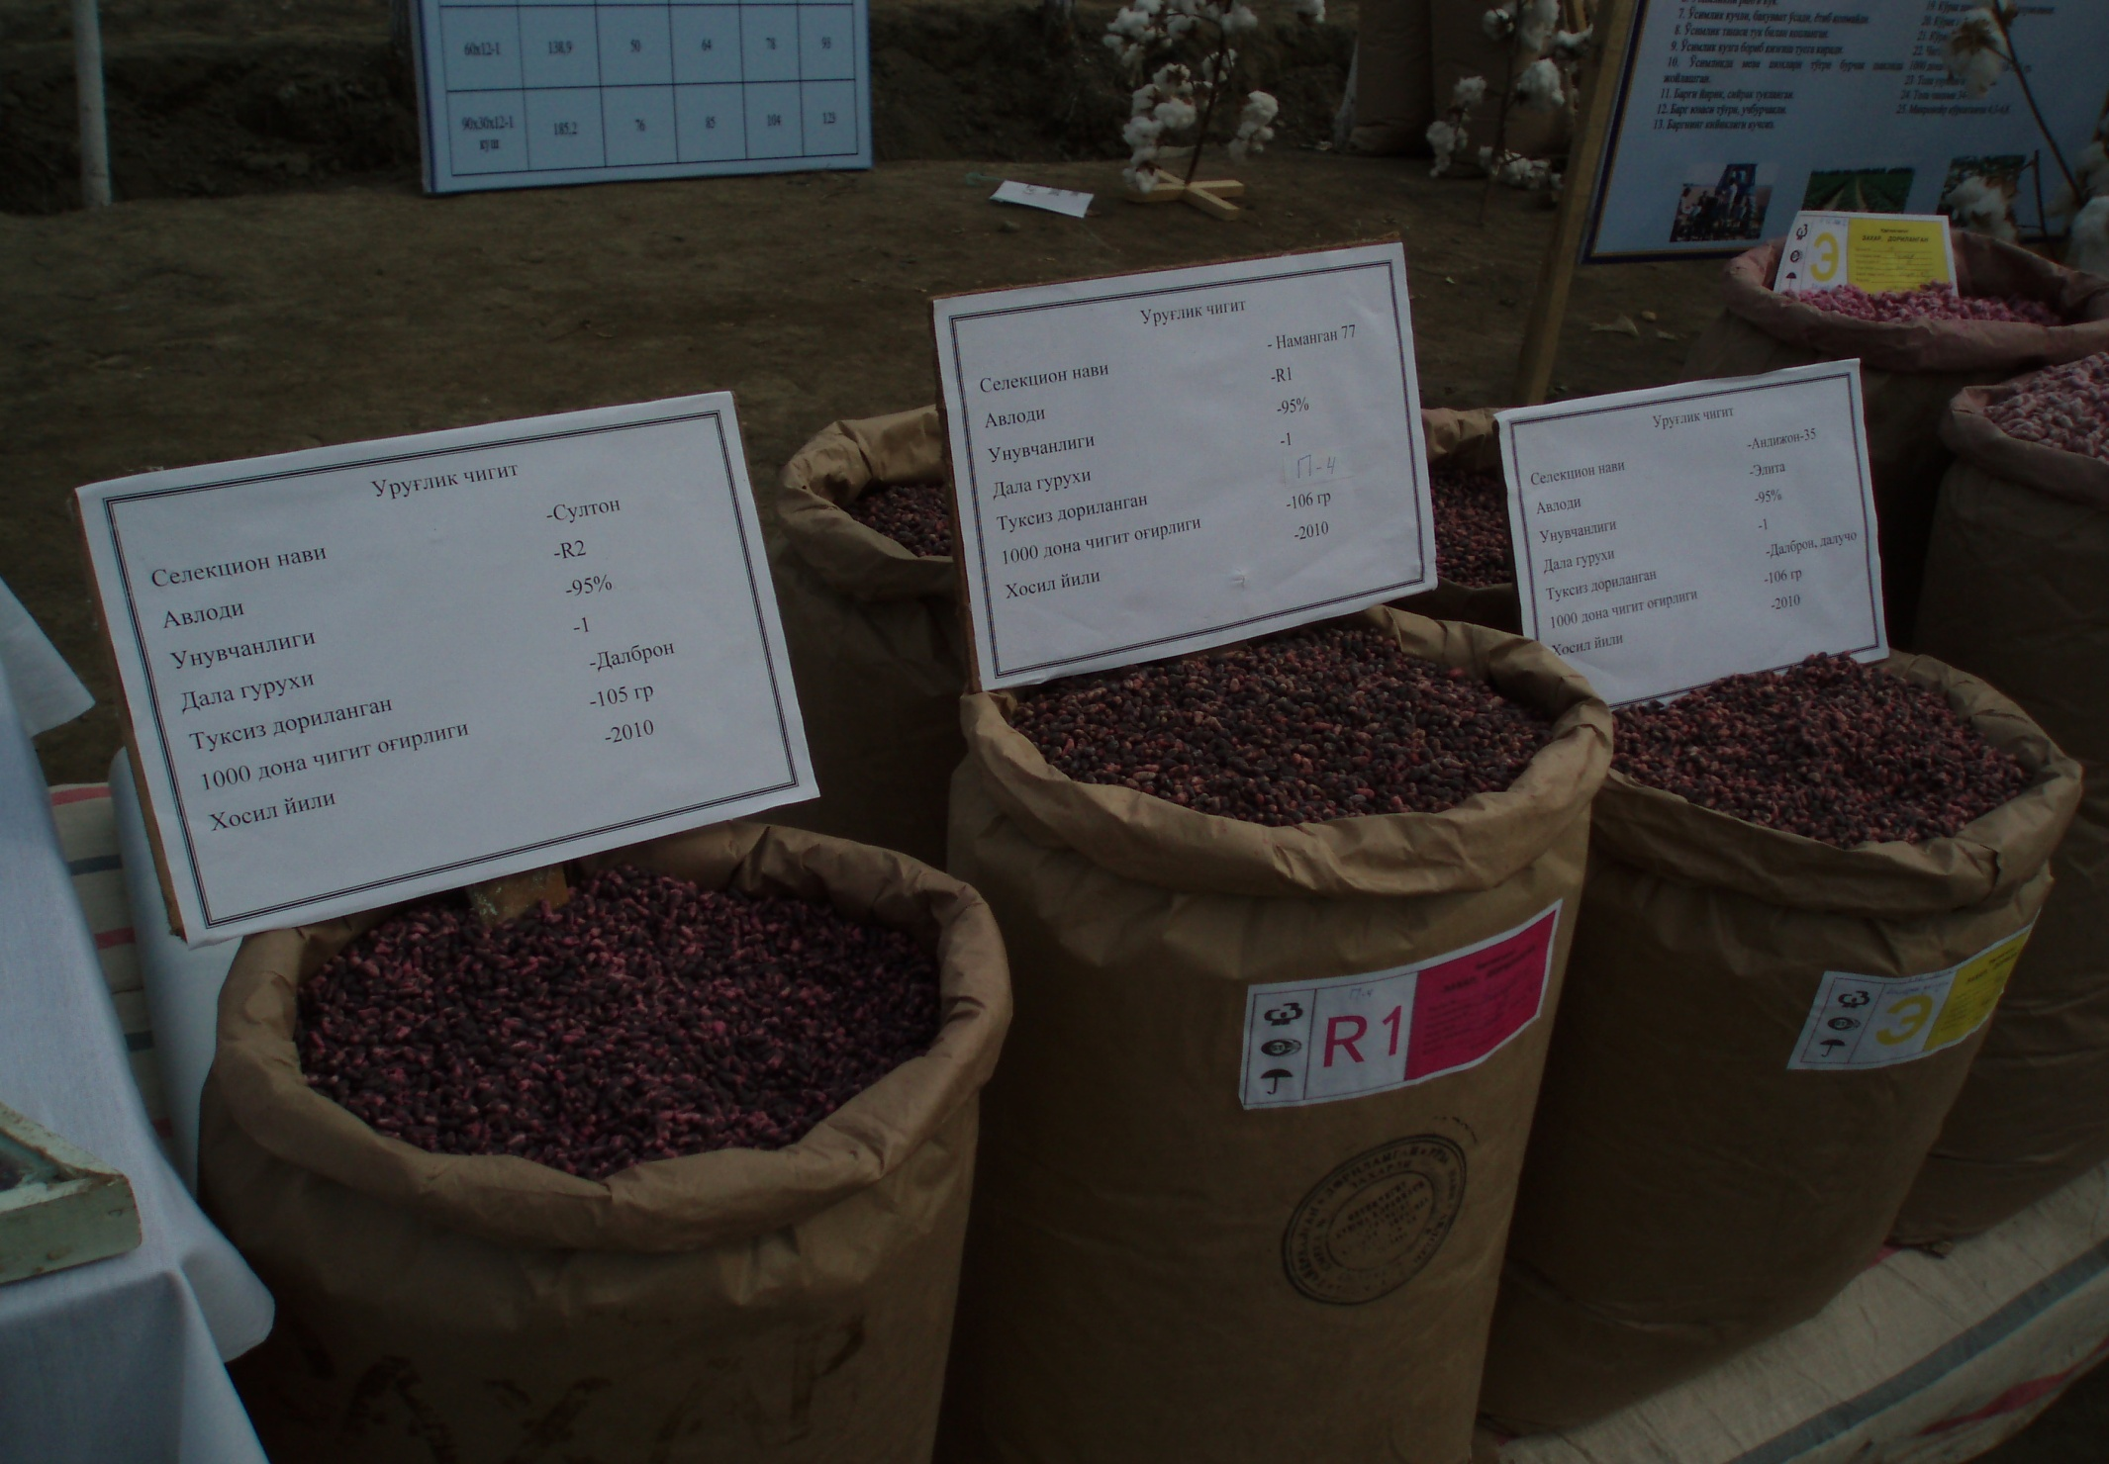

Slide 33
Экиладиган чигитни дорилаш: (1 тонна чигитга дори сарфи).
Дорилар номи | Солиш нормаси, кг | Усули | Нималарга қарши
Тигам, 70 % намланувчи кукун | 10-12 | Аввало чигит намлана ди: 25-30л ўрта тола ли, 15-20 л ингичка толали ғўза навлари уруғи пуркалади | Илдиз чириш ва зараркунандаларга қарши
Бронокат, 12 % кукун | 6 | -/-/-/-/-/- | гоммозга қарши
Формалин,40 % | 3-4 | Эритма қилиниб- 300 л ингичка толали, 400 л ўрта толали чигитга 3 соат димланади | гоммозга қарши
Никамизалон | 7 |  | гоммоз, илдиз чириш ва макро-спориоз касал-ликларига қарши
Паноктин, 35 % кон-центрат эмульсияси | 4 |  | илдиз чириш ва гоммоз касал-ликларига қарши
Гаучо, 70 % ҳўлланувчи кукун | 5 |  | шира, трипс, оққанот ва тупроқ заракунан-даларига қарши
Витовакс-200 ФФ | 4-туксиз чигитга, 5-тукли чи- гитга |  | илдиз чириш касаллигига қарши
П-4, 65 % суспензия концентрацияси | 4 |  | илдиз чириш ва гоммоз касалликларига қарши
ПАВ-61, 70 % ёғси-мон паста | 0,1 |  | илдиз чириш ва гоммоз касалликларига қарши
Рапкол-ТЗ, 46 % кукун | 10 |  | илдиз чириш касаллик ларига, сўрувчи ҳаша-ротларга ва сим-қуртларга қарши
Ортен, 75 % кукун | 4 |  | шира ва трипсларга қарши

Slide 34
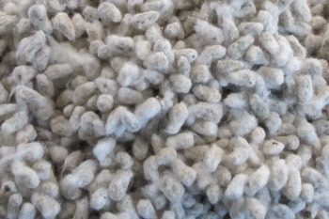
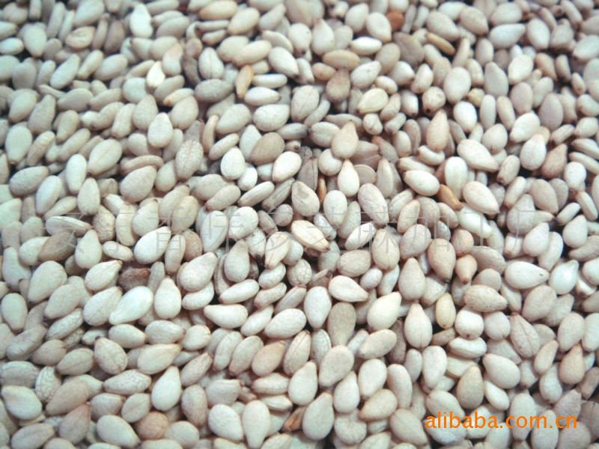

Slide 35

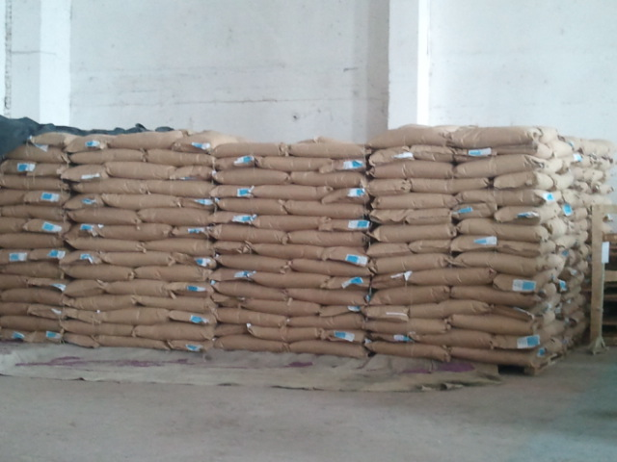
УРУҒЛИК ЧИГИТЛАР

Slide 36
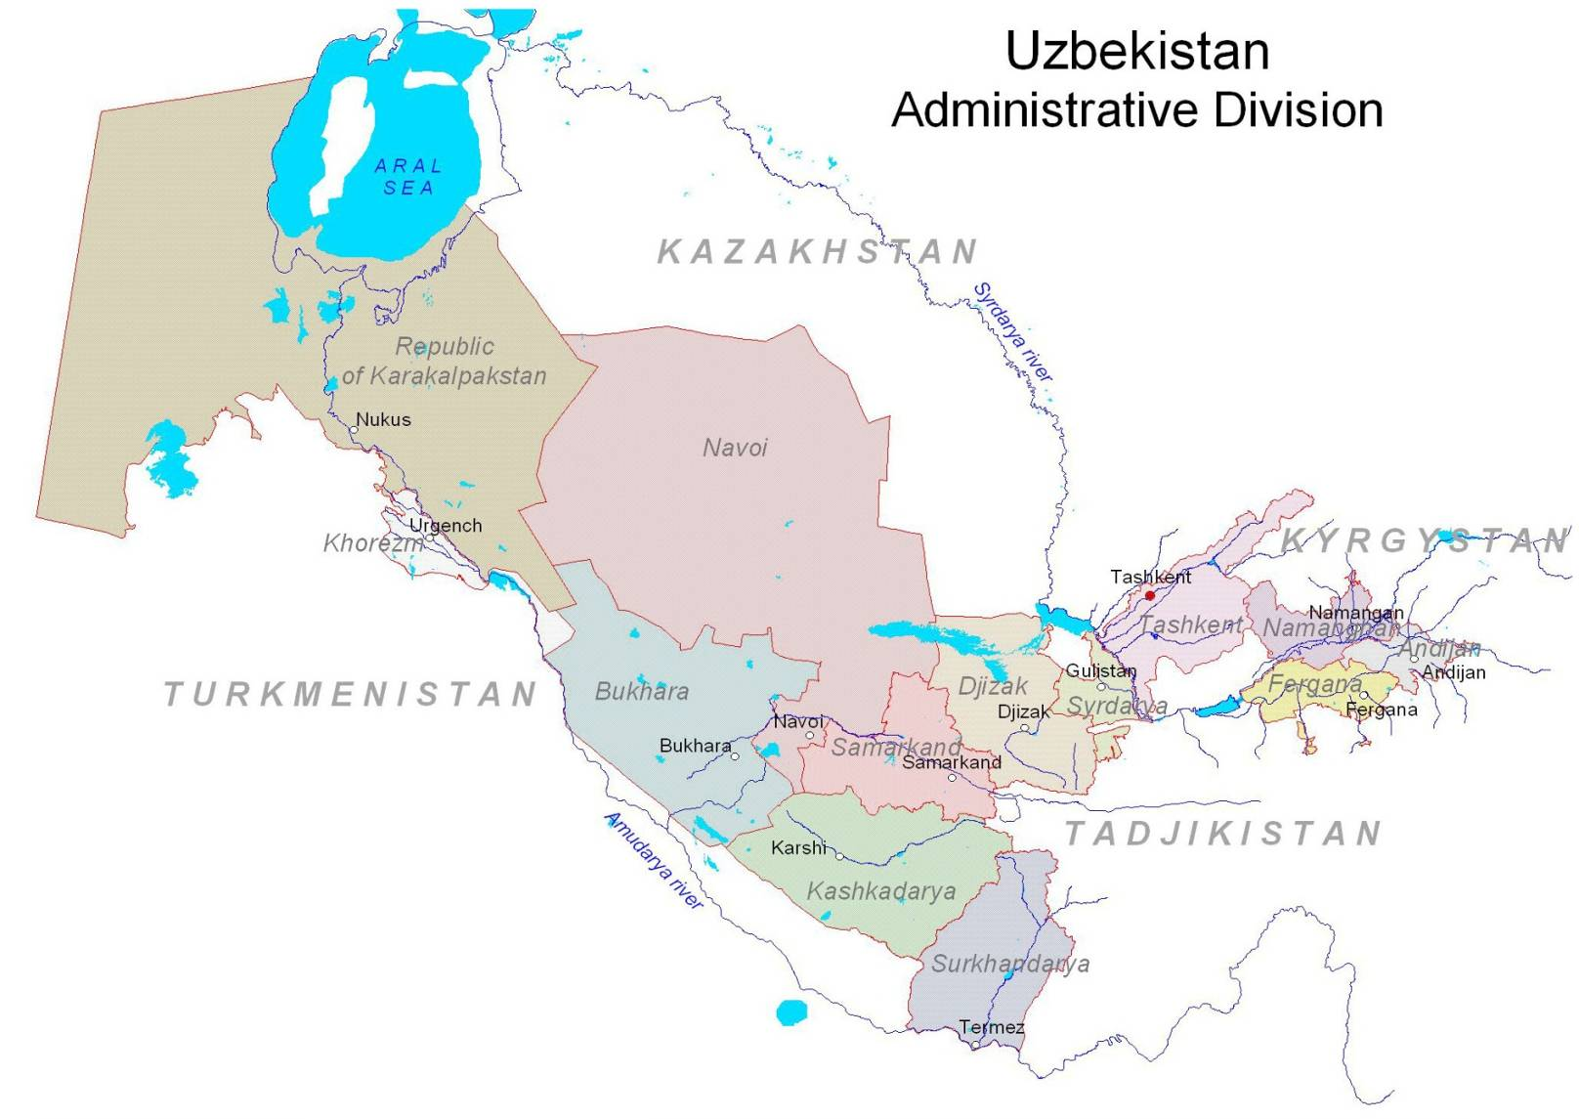
Ўзбекистон Республикаси вилоятларида чигит экиш муддатлари
Қорақалпоғистон Республикаси жанубий туманларида -10-25 апрель, шимолий туманларда 15-30 апрель, Хоразм вилоятида –10-25 апрель, Тошкент ва Фарғона вилоятларида –5-15 апрель, Сирдарё ва Жиззах вилоятларида – 1-15 апрель, Наманган ва Андижон вилоятларида 1-15 апрель, плёнка остига 20 март-1 апрель, Самарқанд вилоятида 5-20 апрель
Бухоро ва Навоий вилоятларида 1-15 апрель, Қашқадарё вилоятининг жанубий туманларида 25 мартдан-15 апрелгача, шимолий туманларида 1-15 апрель, Сурхондарё вилояти жанубий туманларида – 25 март 10 апрель, шимолий туманларида 1-15 апрель

Slide 37
Чигит экиш меъёри
Тукли чигитлар гектарига 45-55 кг, туксизлантирилган чигитлар 25-30 кг
1000 дона чигит вазнига қараб чигит экиш сарфи
1000 дона чигит вазни, г | Чигит экиш меъёри, кг/га | Бир гектарга экиладиган чигит сони, минг дона | Дала унувчанлиги 50-60% бўлганда униб чиқадиган кўчат сони
100 | 25 | 250 | 125-150 минг туп
 | 45 | 450 | 225-270 минг туп
 | 55 | 550 | 275-330 минг туп
110 | 25 | 227 | 114-137 минг туп
 | 45 | 409 | 205-246 минг туп
 | 55 | 500 | 250-300 минг туп
120 | 25 | 208 | 104-125 минг туп
 | 45 | 375 | 188-225 минг туп
 | 55 | 458 | 229-275 минг туп

Slide 39
Яганалашнинг энг мақбул муддати ғўза ниҳолида 1-2 чин барг пайдо бўлган давр ҳисобланади.
Яганалаш муддатларининг пахта ҳосилига таъсири, ц/га

Slide 40
Яганалашда 1 метрда қолдириладиган ниҳол сонига қараб кўчат қалинлиги ҳосил қилиш (гектарига минг туп)
1 метрдаги ниҳол сони | Ғўза қатор ораси 60 см | Ғўза қатор ораси 90 см | 1 метрдаги ниҳол сони | Қўш қатор (60х30см)
5 | 83,3 | 55,5 | 3-4 | 77,7
6 | 99,6 | 66,6 | 4-4 | 88,8
7 | 116,2 | 77,7 | 4-5 | 100,0
8 | 132,8 | 88,8 | 5-5 | 111,1
9 | 149,4 | 100,0 | 5-6 | 122,2
10 | 166,6 | 111,1 | 6-6 | 133,3
11 | 182,6 | 122,2 | 6-7 | 144,4
12 | 199,2 | 133,3 | 7-7 | 155,5
13 | 216,7 | 144,4 | 7-8 | 166,6
14 | 233,3 | 155,5 | 8-8 | 177,7
15 | 250,0 | 166,6 | 8-9 | 188,8

Slide 41
Кўчат қалинлигининг пахта ҳосилдорлигига таъсири, ц/га

Slide 42
Эътиборингиз учун рахмат

